Slide 1


Praca zdalna w grupie przedszkolnej MISIACZKI
Wychowawca: Marika Wojtas

Slide 2
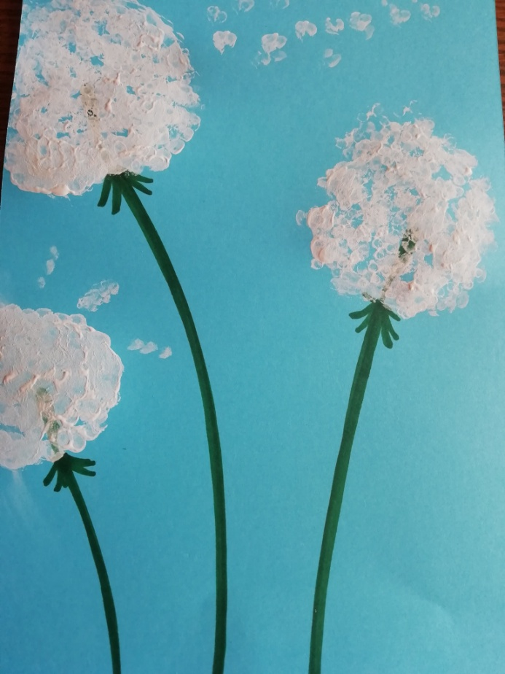
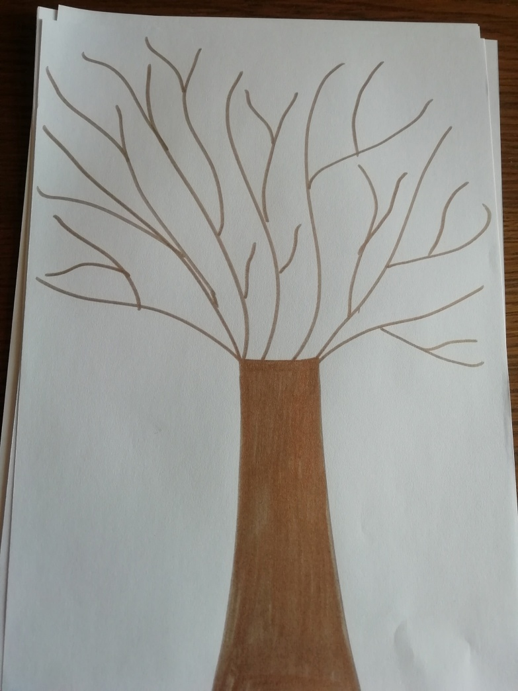
Zadanie nr 1 (16.03)
,,Wiosenne drzewko" - dzieci miały za zadanie stworzyć wiosenne drzewo za pomocą farb i patyczków do uszu. Dzieci chętnie stworzyły jeszcze dodatkową pracę za pomocą patyczków.
(załączony został filmik z wizualizacją tego zadania).

Slide 3
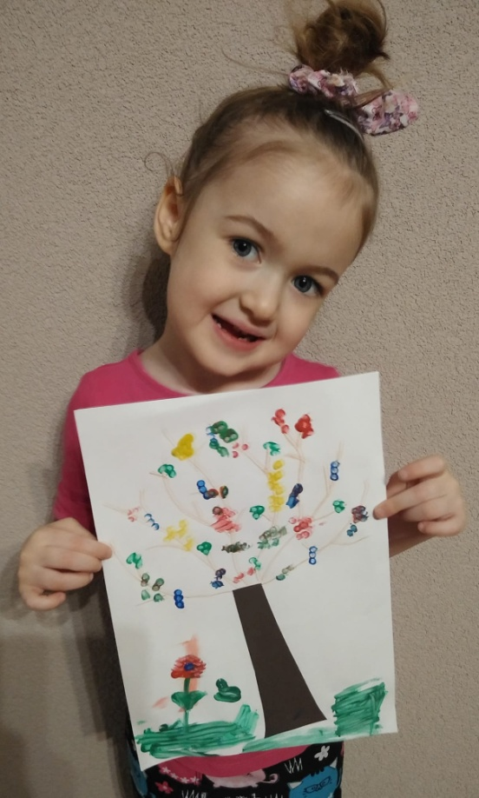
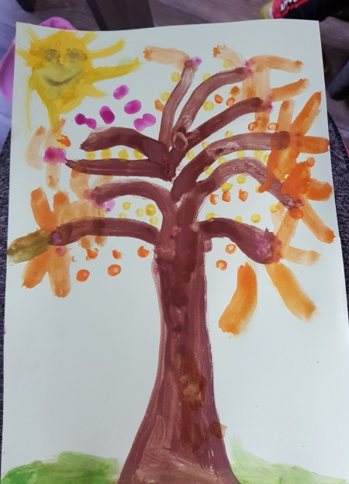
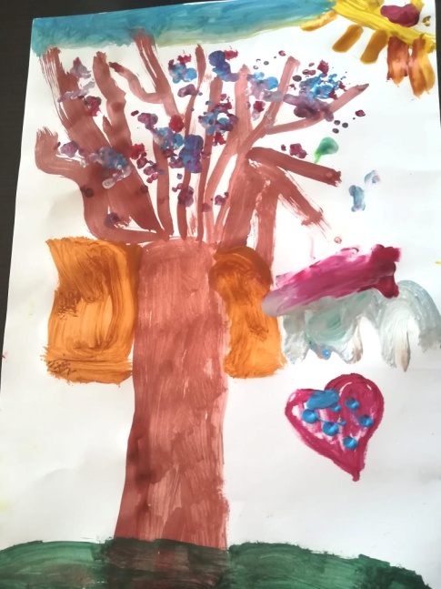
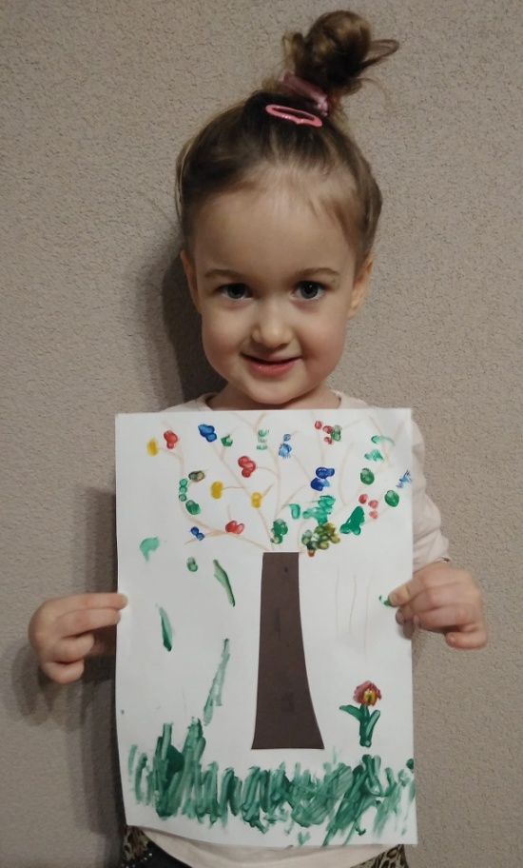
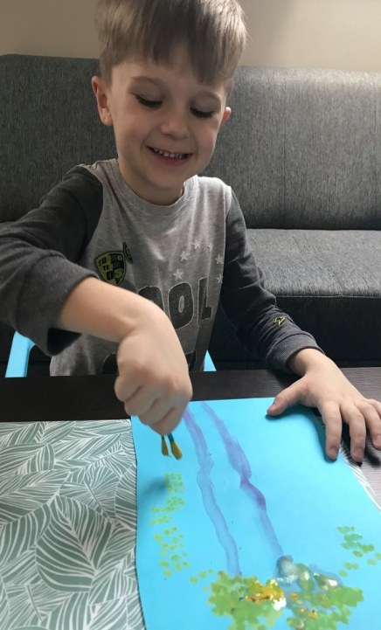
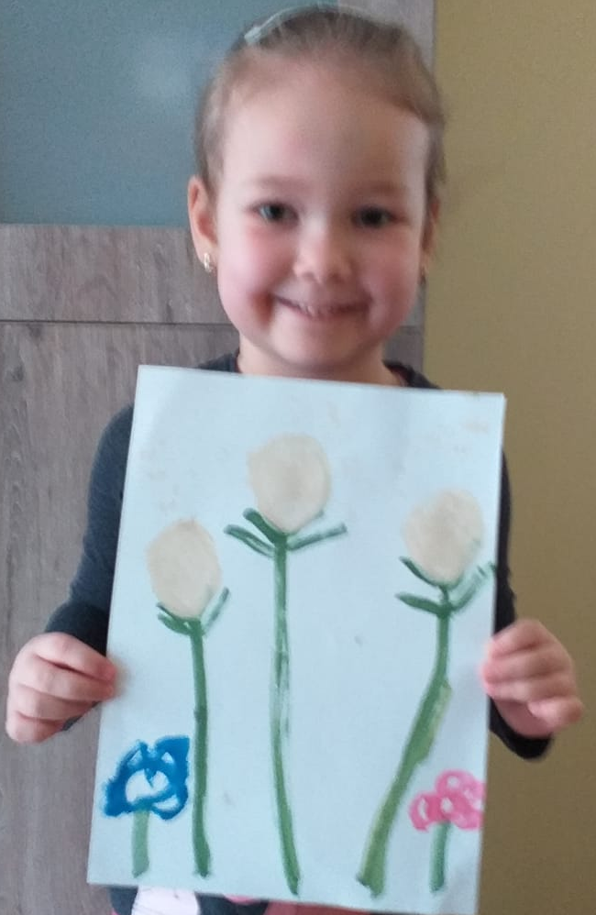
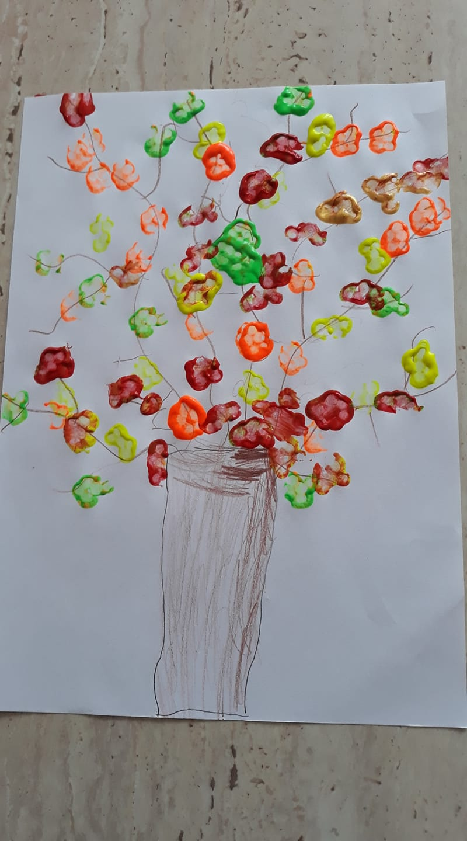
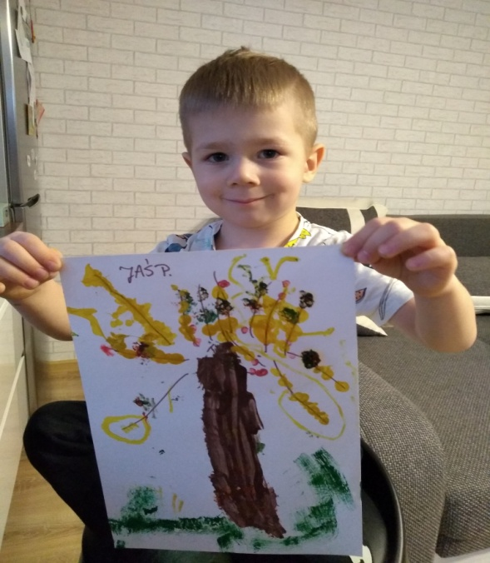
Prace dzieci ☺

Slide 4
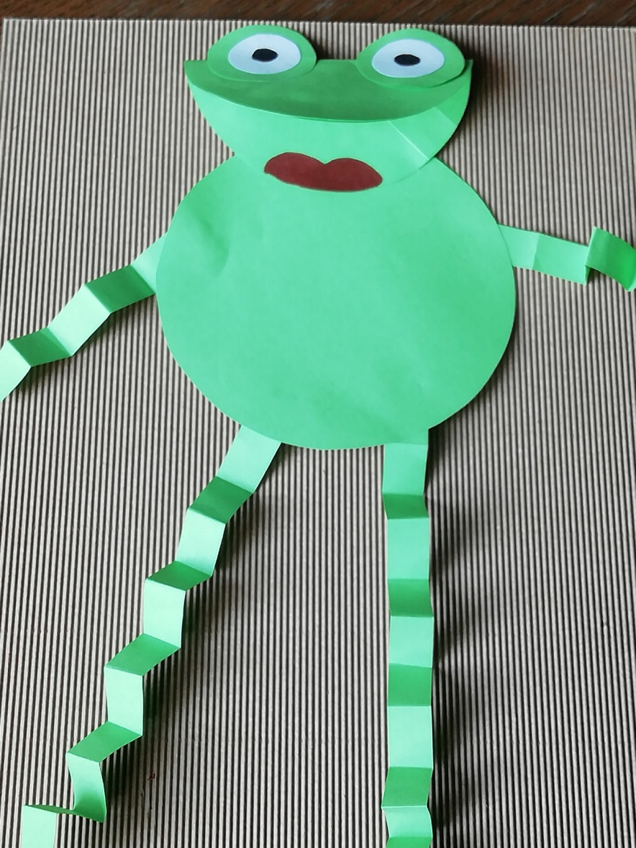
Zadanie nr 2 (17.03)
,,Zielona Żaba" - zadanie polegało na stworzeniu papierowej żaby z kół i pasków, według instrukcji przedstawionej w załączonym filmiku.

Slide 5
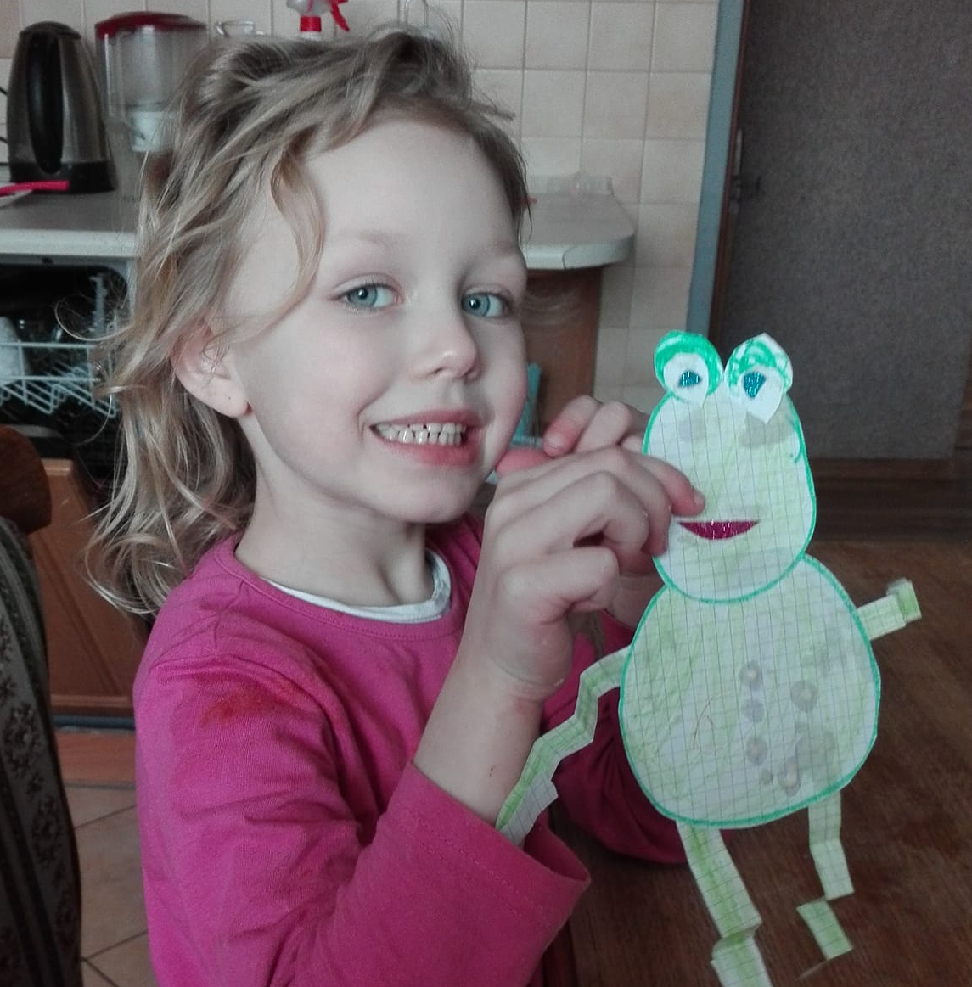
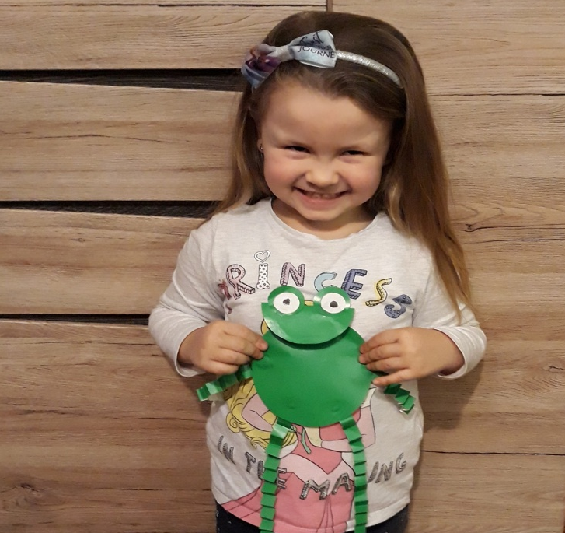
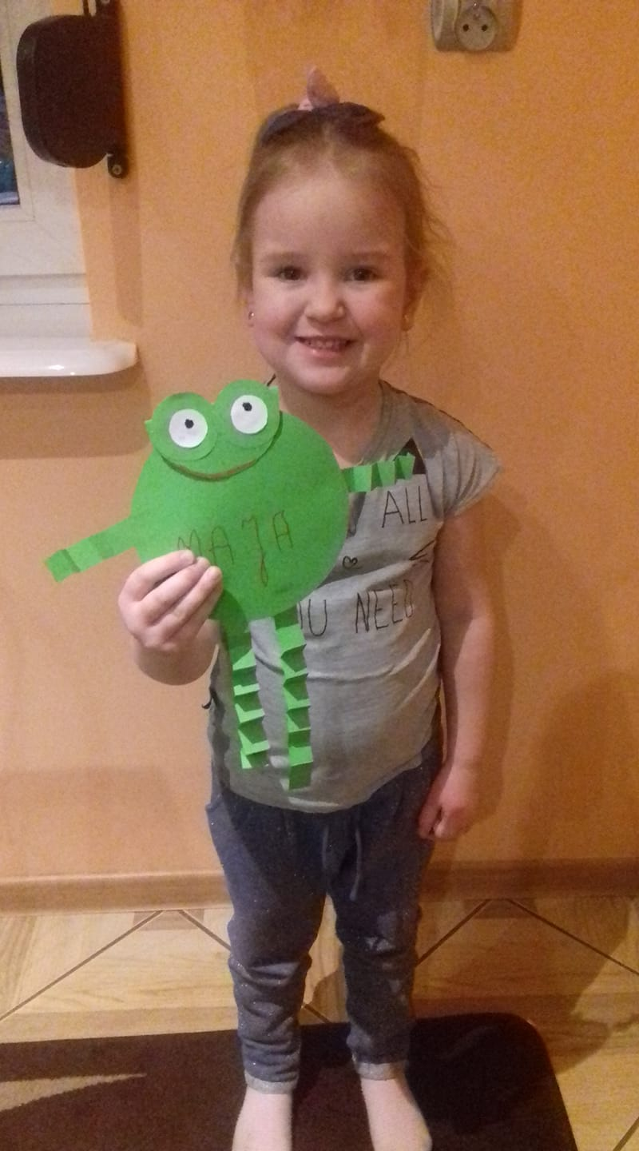
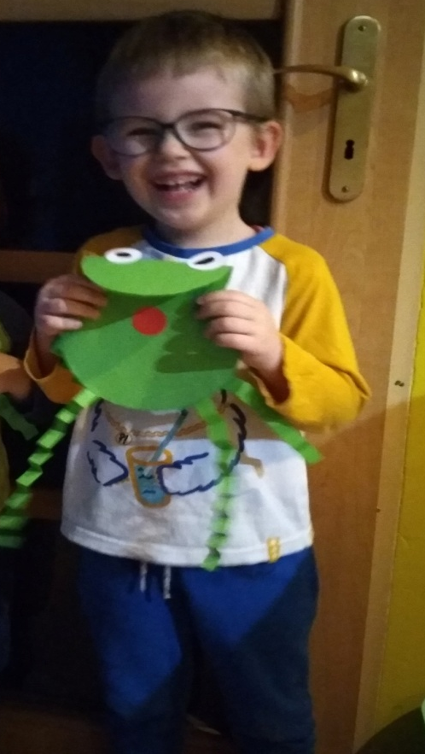
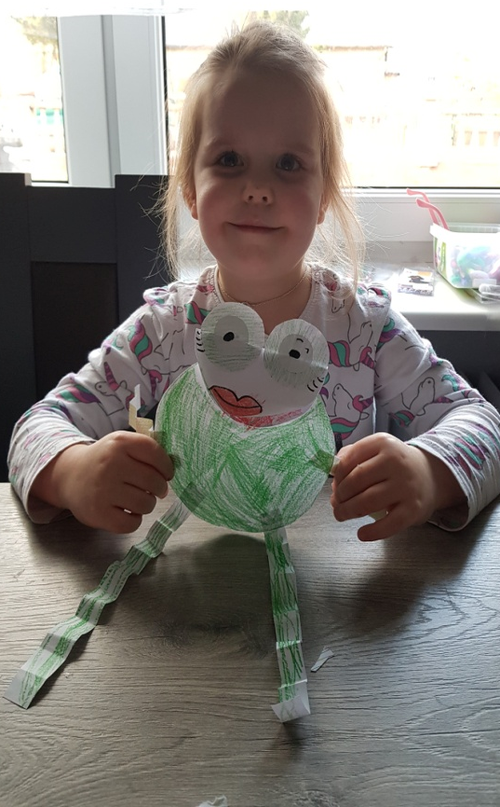
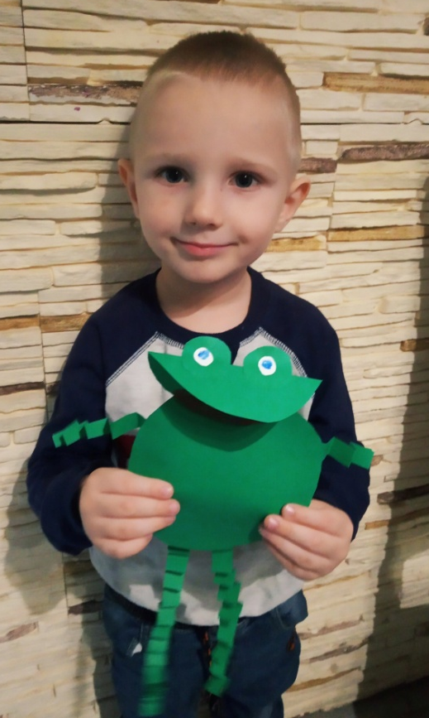
Efekty pracy dzieci

Slide 6
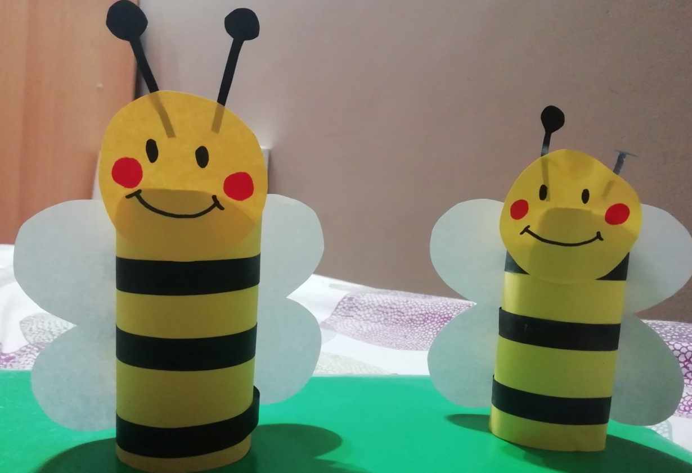
Zadanie nr 3 (18.03)
,,Wiosenna pszczółka"- zadanie polegało na stworzeniu pszczółki z rolki po papierze toaletowym. Dzieci otrzymały konkretną instrukcję krok po kroku w formie filmiku.

Slide 7
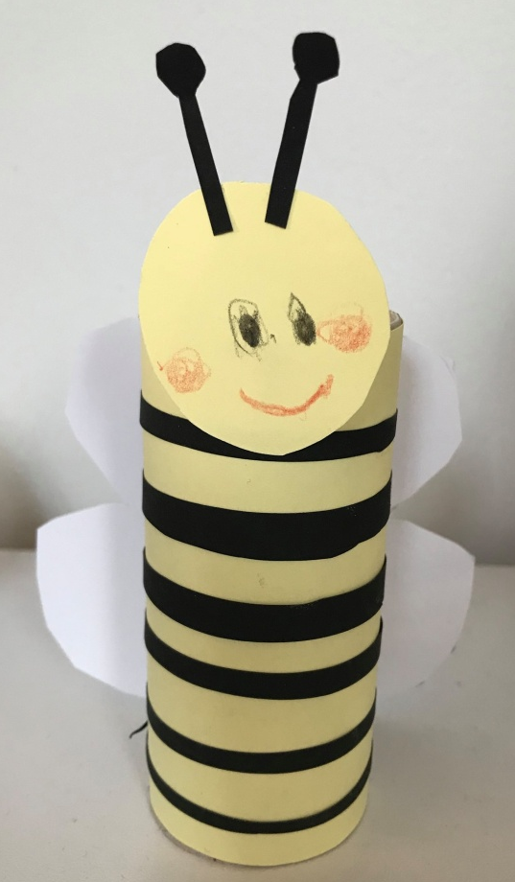
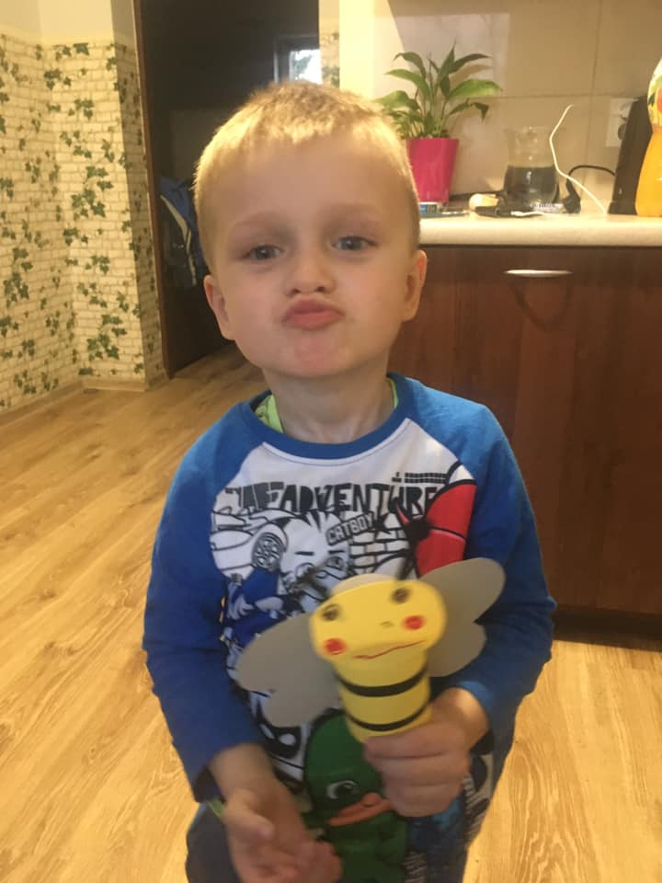
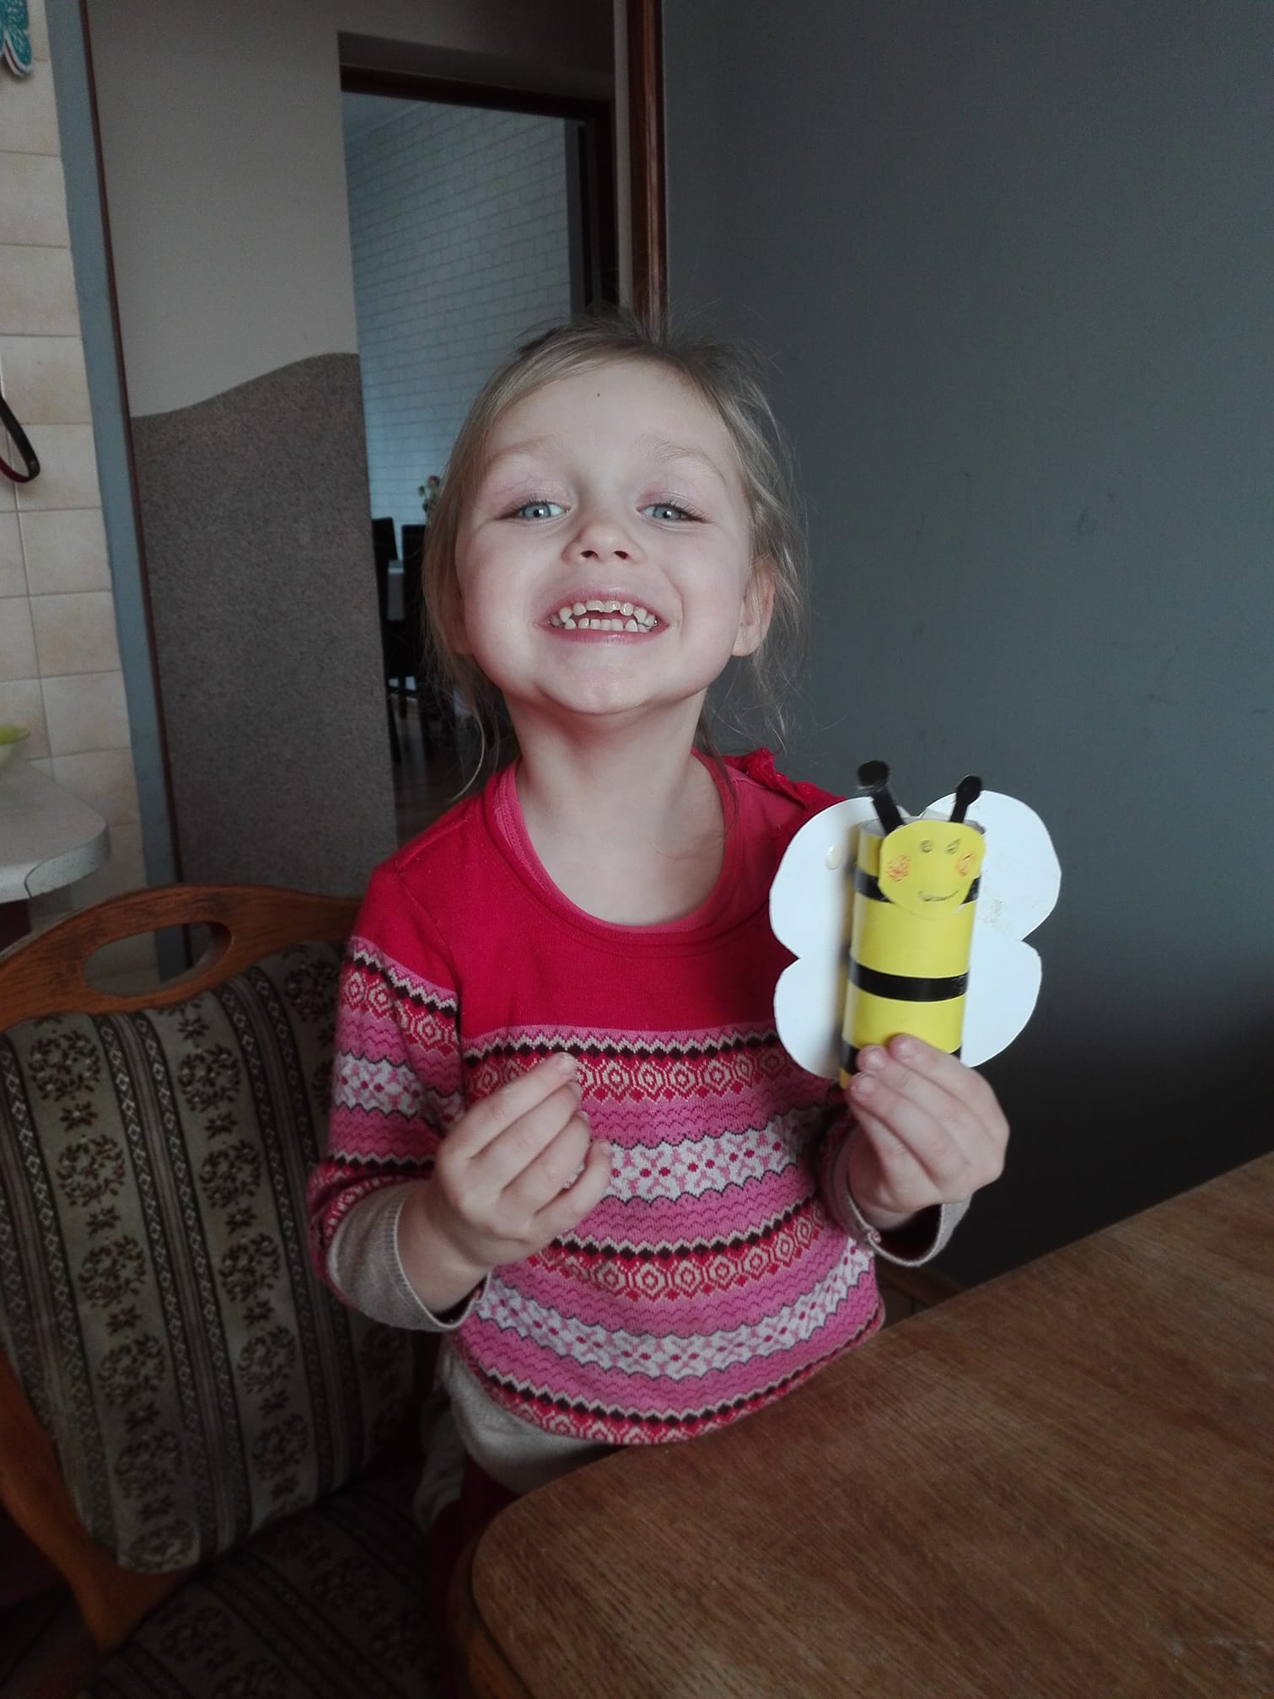
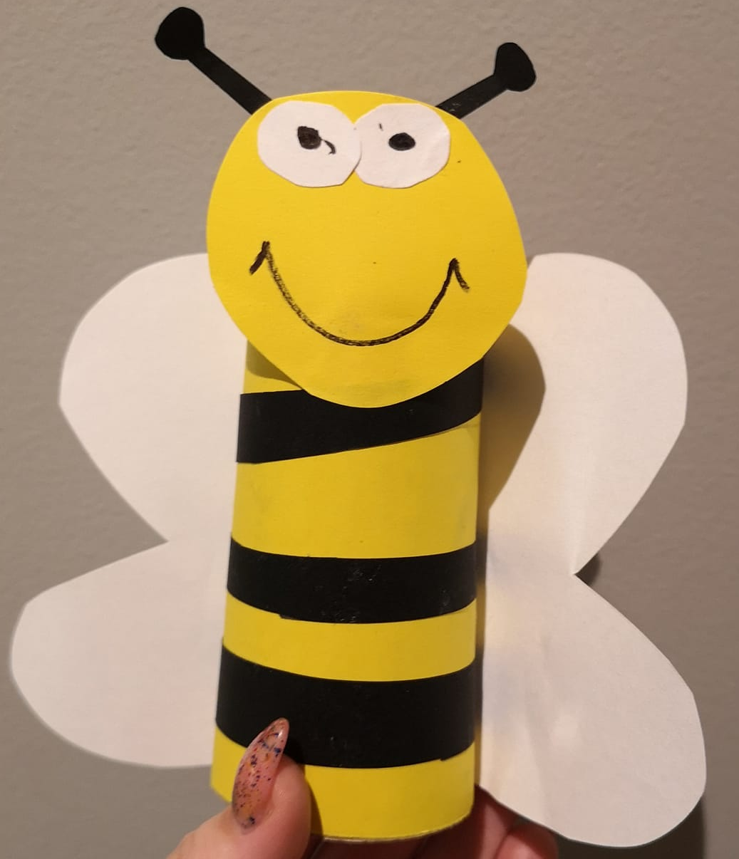
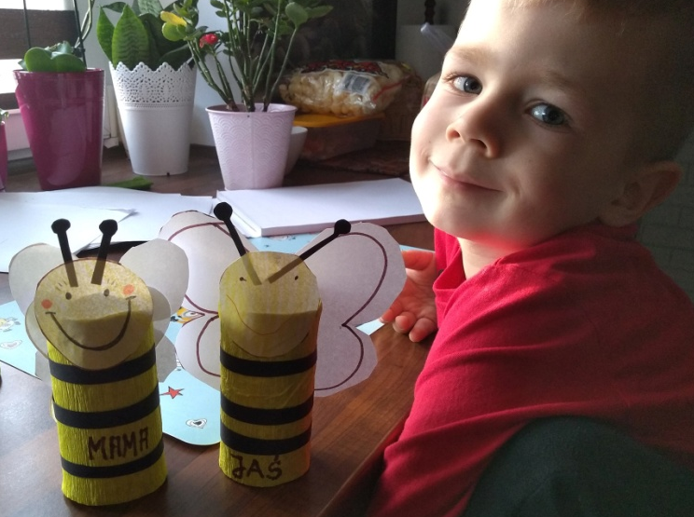
Pszczółki dzieci

Slide 8
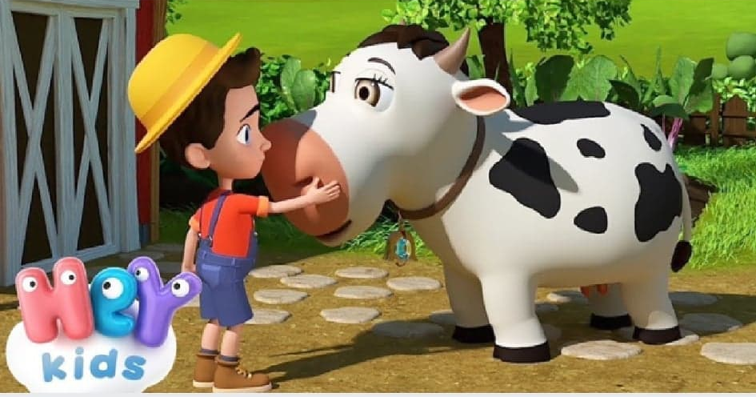
Zadanie nr 4 (19.03)
Zadanie polegało na zapoznaniu dzieci z wspaniałą krową, która nazywa się Tola. Na początku poprosiłam o włączenie dziecku piosenki pt: ,,Krowa Tola". (https://www.youtube.com/watch?v=t4Dr-7iTFNc)
Kolejnym krokiem była rozmowa odnośnie krowy, co dzieci wiedzą na jej temat. Jakie dźwięki wydaje? Gdzie mieszka? W jaki sposób chodzi? Jakiego jest koloru?
Po zapoznaniu się z TOLĄ poprosiłam aby dzieci stworzyły swoje krówki. Technika jest dowolna, nic nie narzucam, ponieważ tutaj chodzi o twórczość dzieci, to one wybiorą z jakich materiałów ją stworzą.

Slide 9
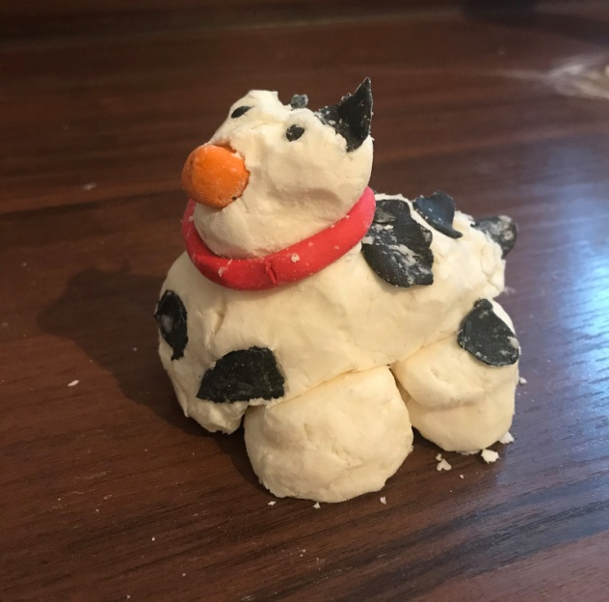
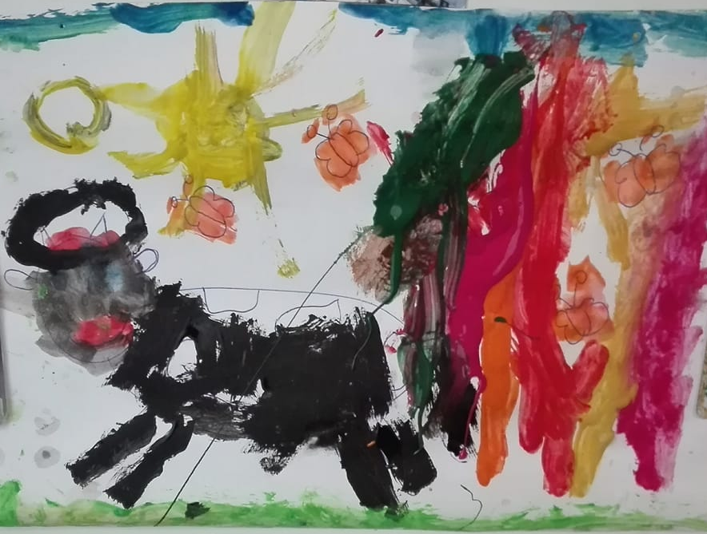
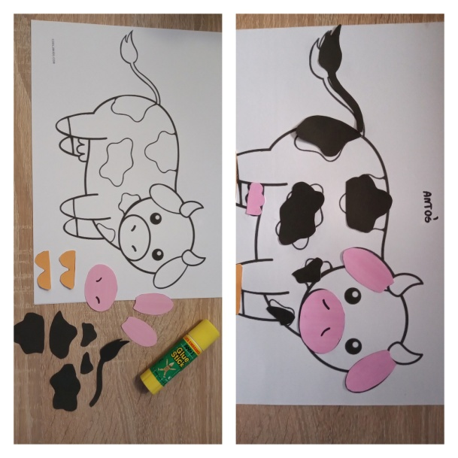
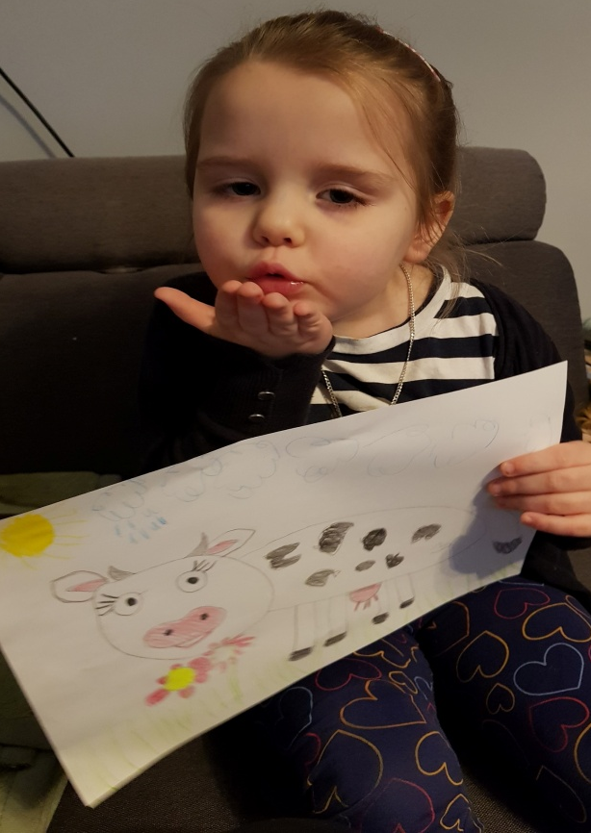
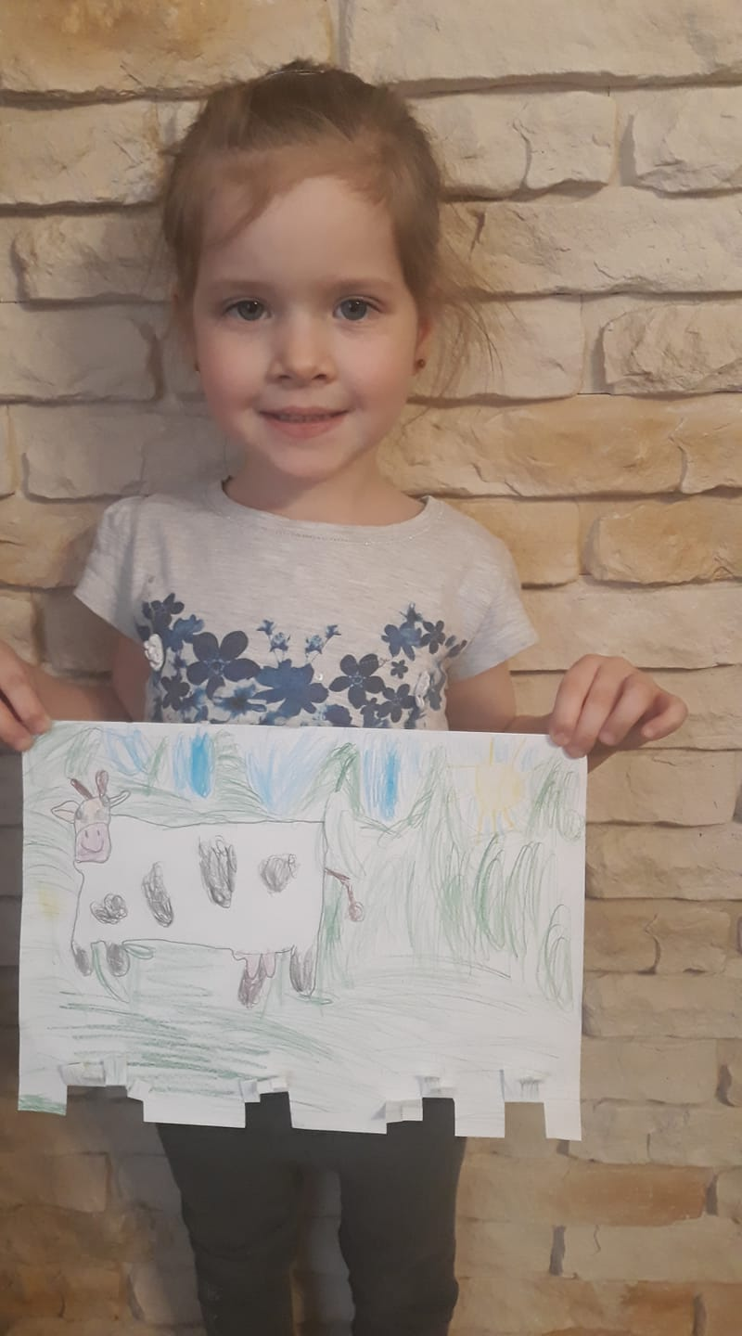
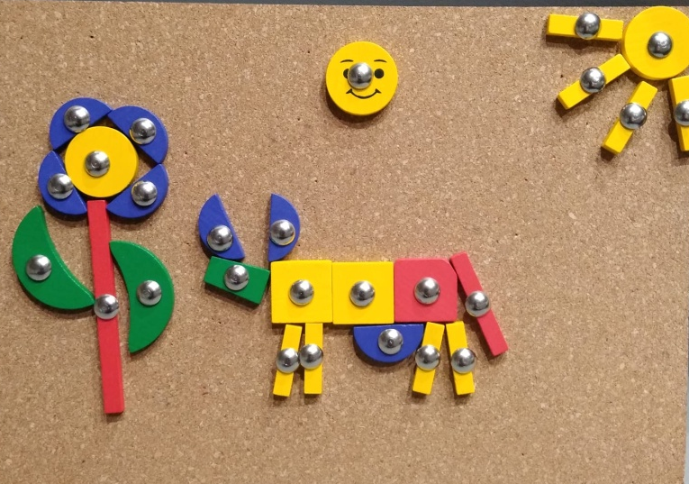
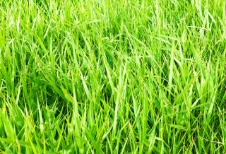
Twórczość przedszkolaków

Slide 10
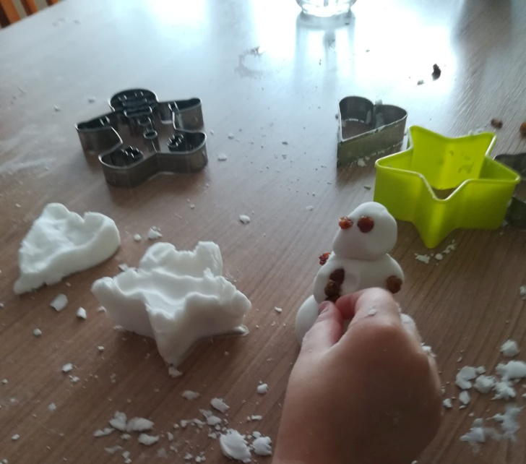
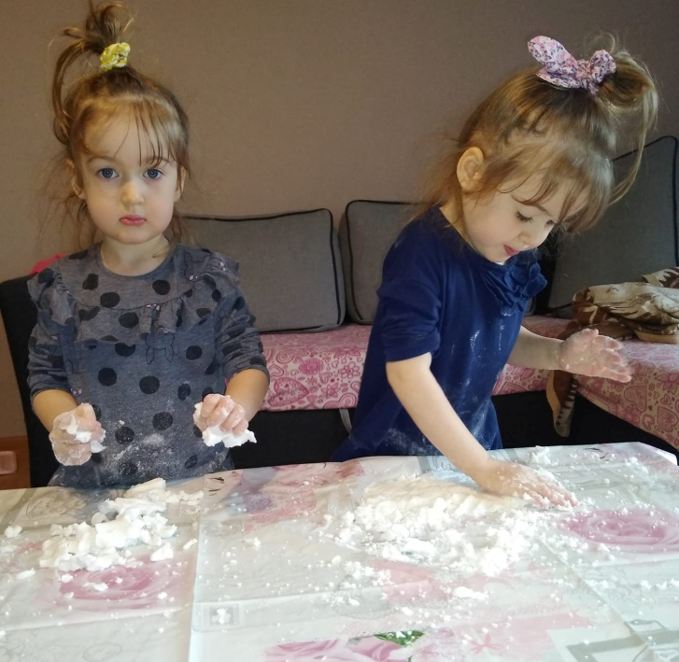
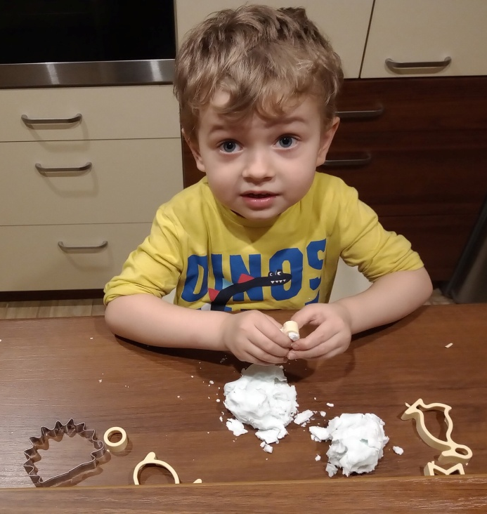
TEGO DNIA BYŁO RÓWNIEŻ ZADANIE DODATKOWE
Stworzenie domowej CIASTOLINY wykorzystując mąkę ziemniaczaną oraz odżywkę do włosów.

Slide 11
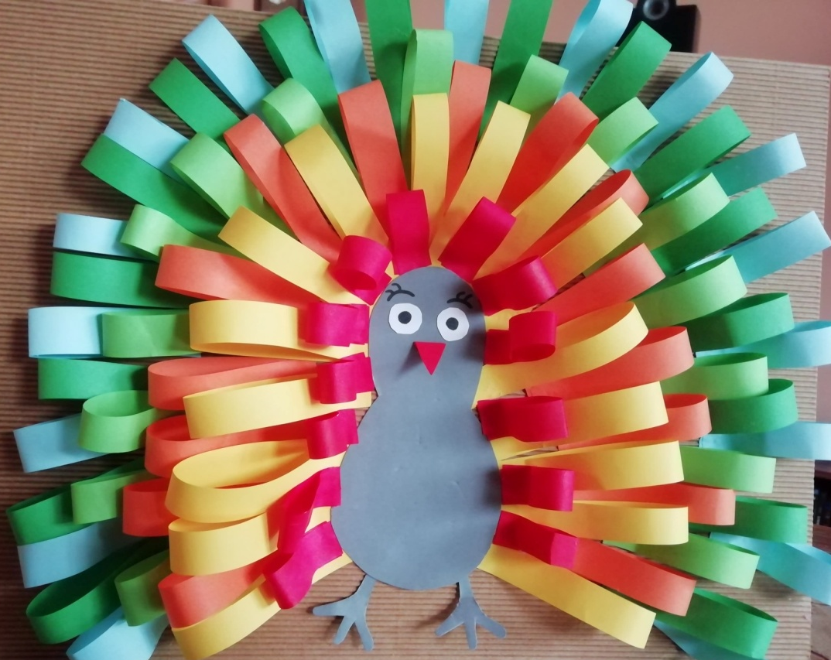
Zadanie nr 5 (20.03)
Tego dnia dzieci tworzyły PAWIA z kolorowych paseczków wyciętych z papieru.

Slide 12
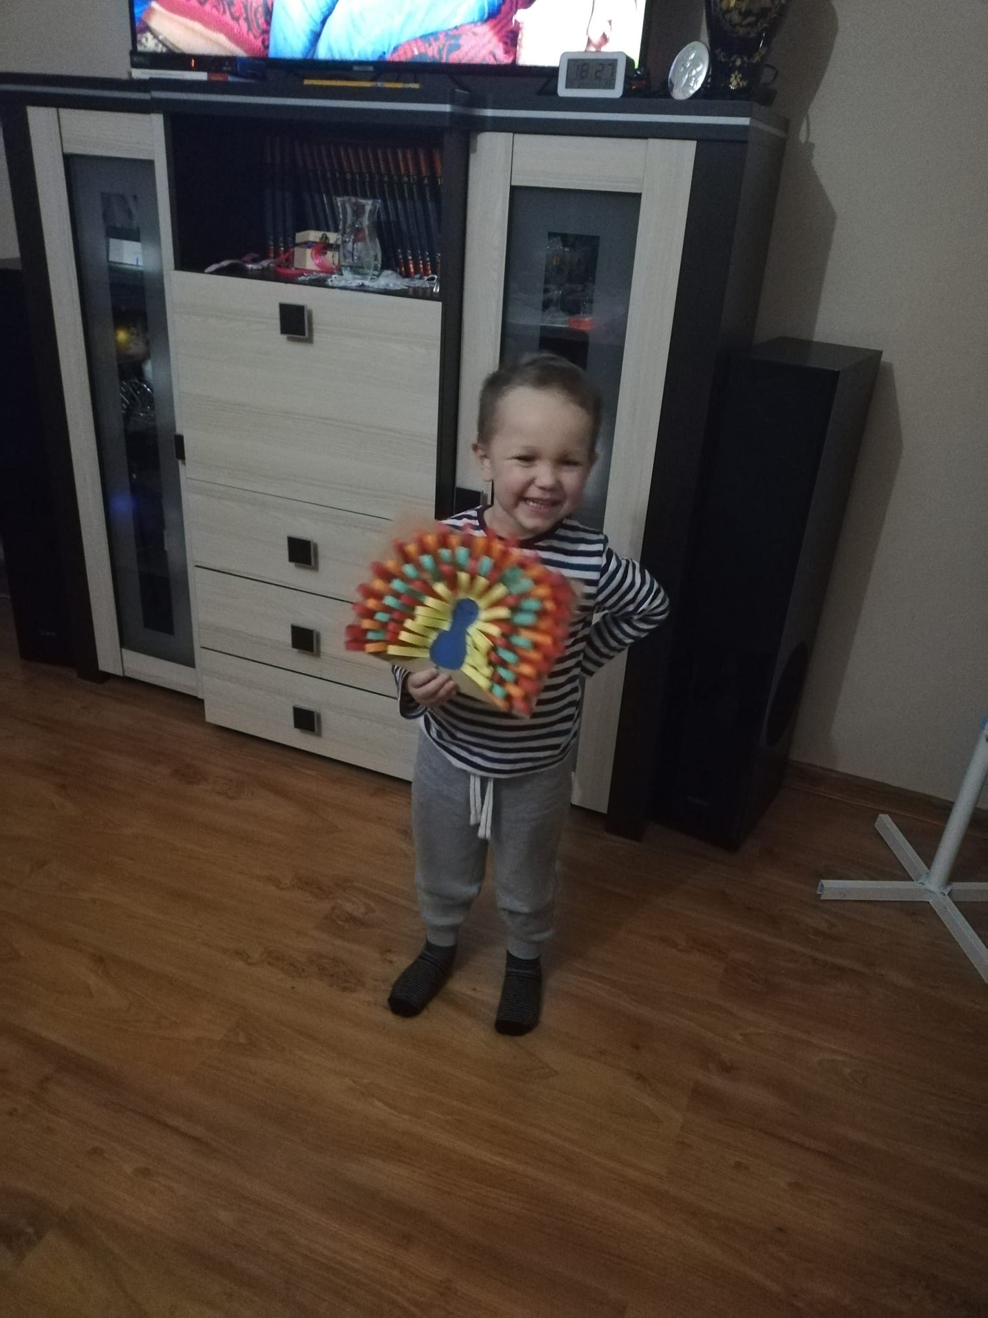
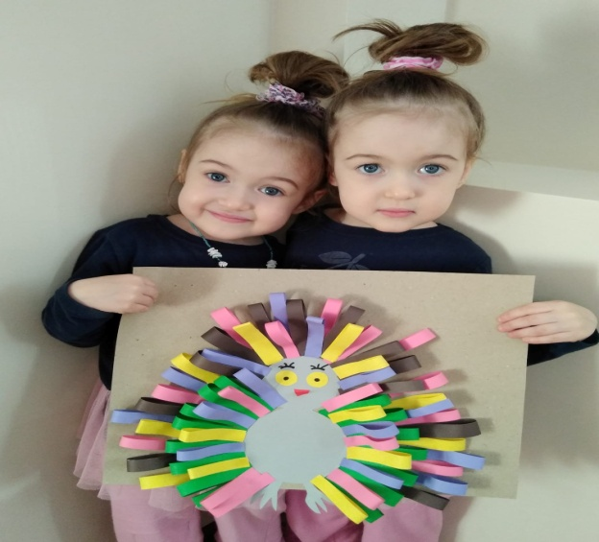
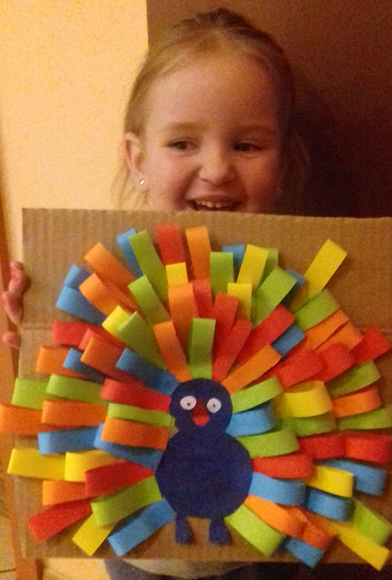
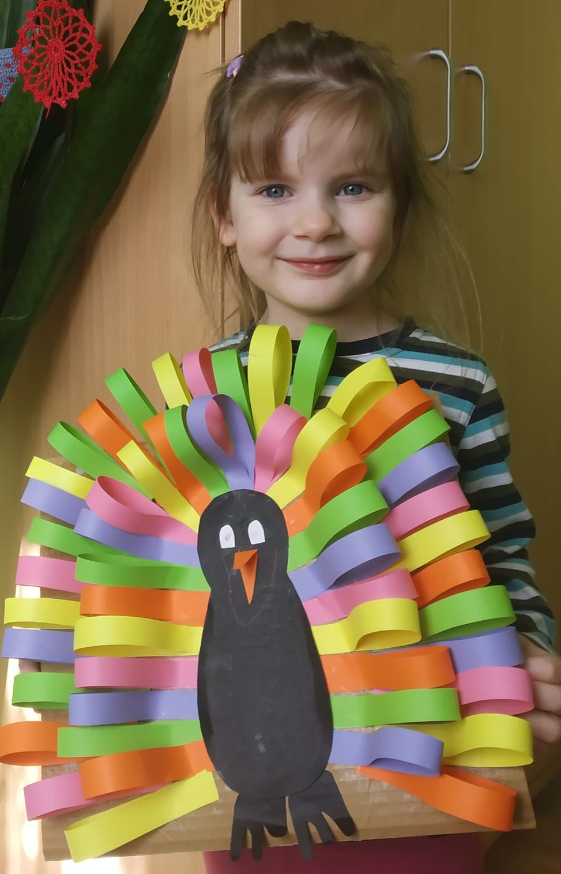
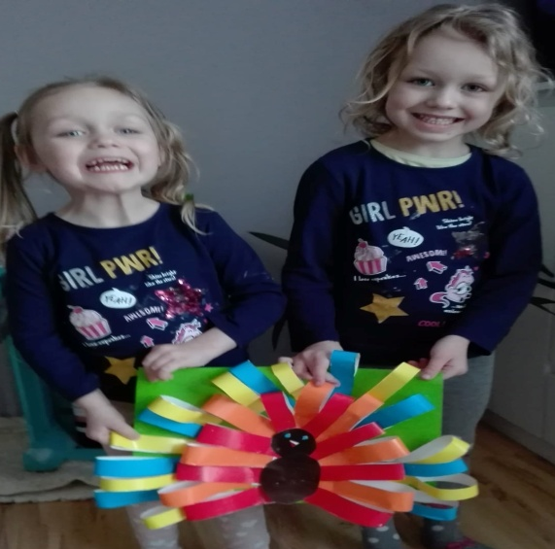
Aktywność plastyczna dzieci

Slide 13
Zadanie nr 6 (23.03)
Był to dzień eksperymentowania. Przedstawiony został filmik z pełną instrukcją 3 eksperymentów.
Wymagane było wykonanie choć jednego w domu.
1. Do wody znajdującej się na płaskim talerzu dosypujemy pieprz. Następnie zanurzamy palec w tej wodzie i nic się nie dzieje (brudne rączki). Przy kolejnym podejściu moczymy palec w płynie do naczyń/mydle do rąk i wkładamy palec do wody (czyste rączki)… nagle pieprz zaczyna uciekać na boki.
WNIOSEK:
Pieprz = ‘’bakterie’’ . Jeśli mamy brudne rączki to bakterie osadzają się na nich, natomiast jeśli są umyte wówczas bakterie uciekają od nas.
Eksperyment miał na celu ukazanie i przypomnienie dzieciom jak ważne jest mycie rąk

Slide 14
2. Do wysokiego naczynia wlewamy olej, następnie wrzucamy tabletkę musującą (obojętnie jaką). Po chwili powolutku za pomocą łyżeczki/strzykawki wlewamy wodę zabarwioną barwnikiem lub farbą. Efekt jest zdumiewający.
WNIOSEK:
Woda i olej nie łączą się. W tej reakcji woda oddzieliła się od oleju tworząc efektowne bąbelki, natomiast tabletka musująca spowodowała, że te bąbelki mogły się swobodnie unosić ☺
3. Do niskiej butelki (najlepiej szklanej po soku) wlewamy do połowy ocet. Następnie do balonu wsypujemy 2 łyżeczki sody oczyszczonej. Gdy już mamy przygotowane te dwa elementy, wówczas nakładamy balon z sodą na otwór butelki i przechylamy balon tak, aby soda dostała się bezpośrednio do octu.
WNIOSEK:
Połączenie octu z sodą oczyszczoną wywołało reakcję, w której powstał gaz. W następstwie czego owy gaz wypełnił balon ☺

Slide 15
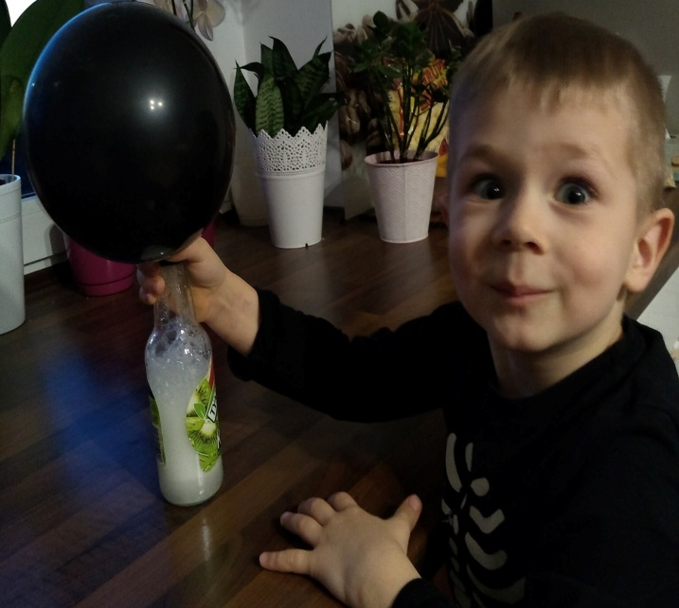
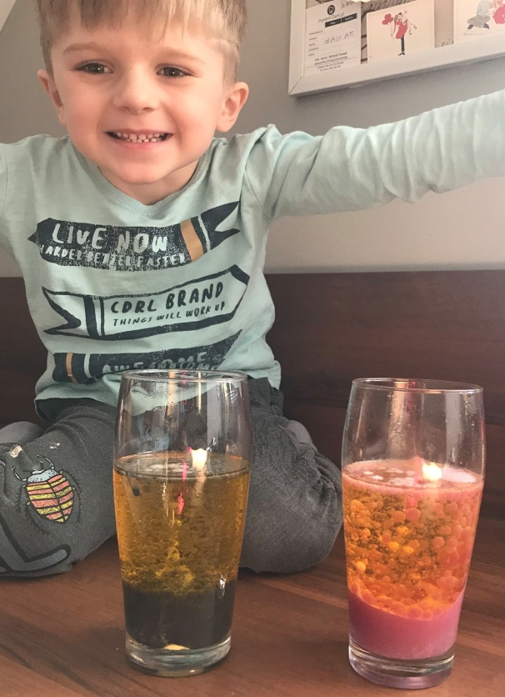
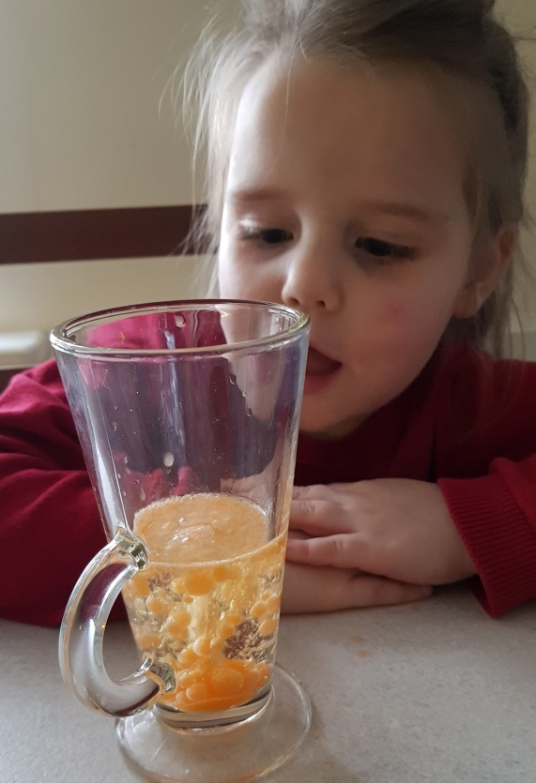
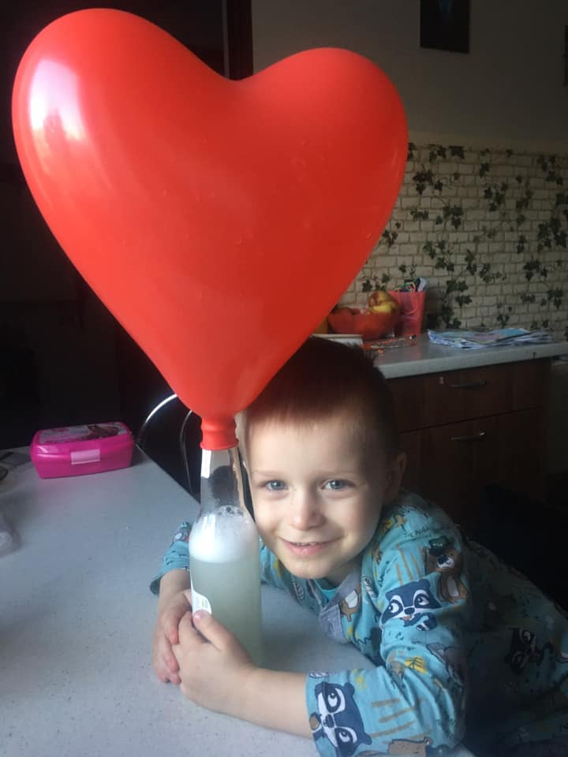
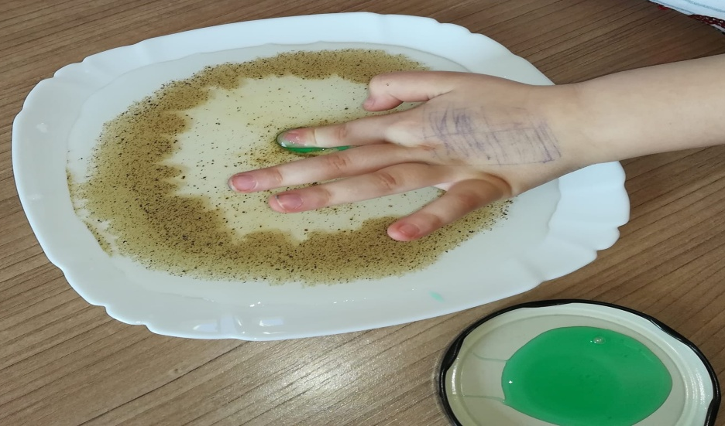
Eksperymentowanie w wykonaniu dzieci

Slide 16
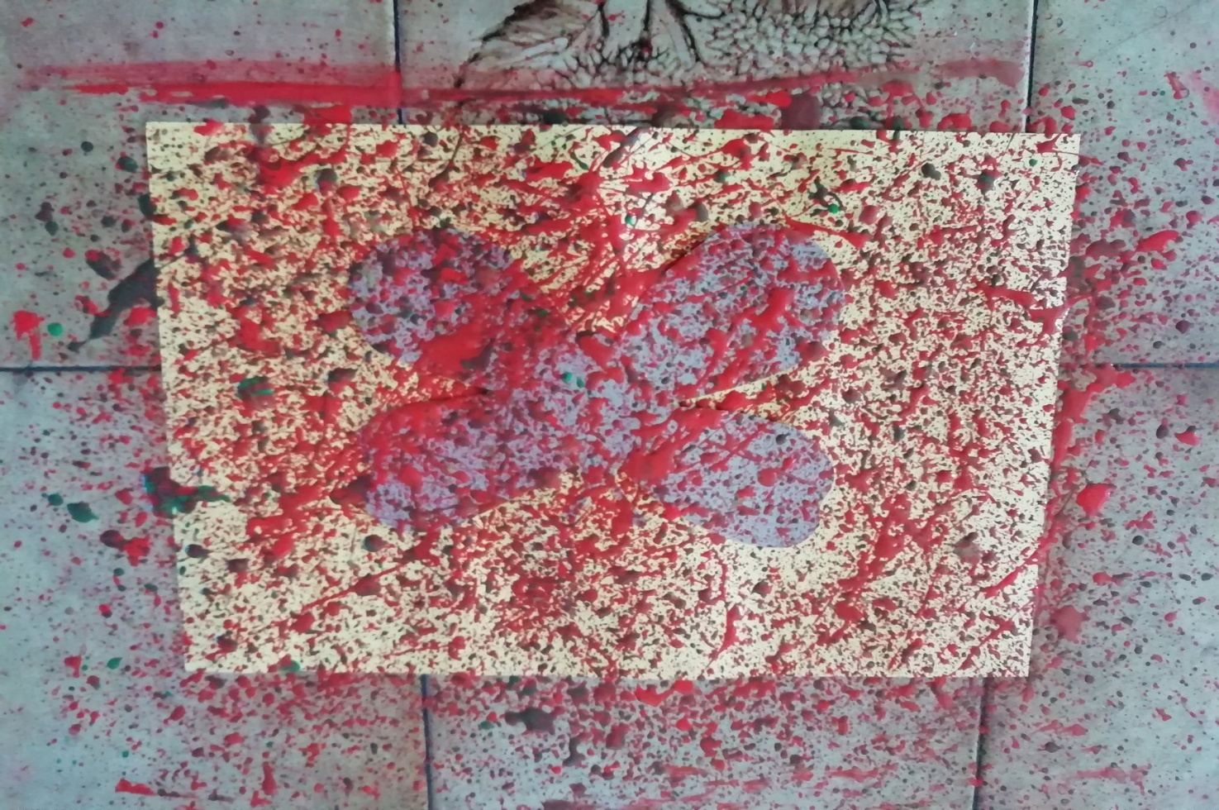
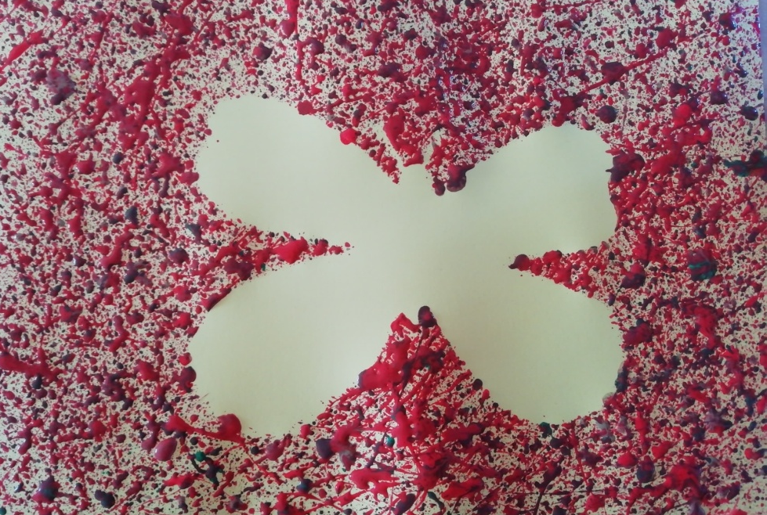
Zadanie nr 7 (24.03)
Do wykonania zadania potrzebna nam była kartka z bloku technicznego, szablon wiosenny (ja wybrałam motylka), delikatnie rozwodnione farby i pędzelek. Zadanie polegało na położeniu szablonu na kartce, a następnie za pomocą pędzelka tworzymy tło. Jednak nie malujemy, lecz chlapiemy farbą, przecierając pędzelek paluszkiem. Na zakończenie podnosimy szablon i otrzymujemy efekt końcowy.

Slide 17
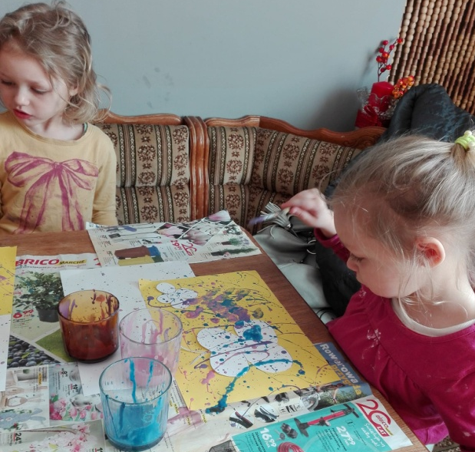
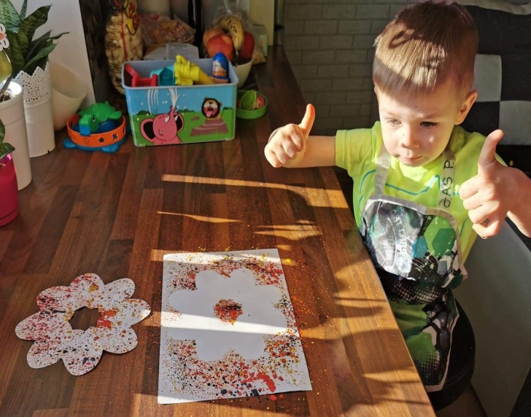
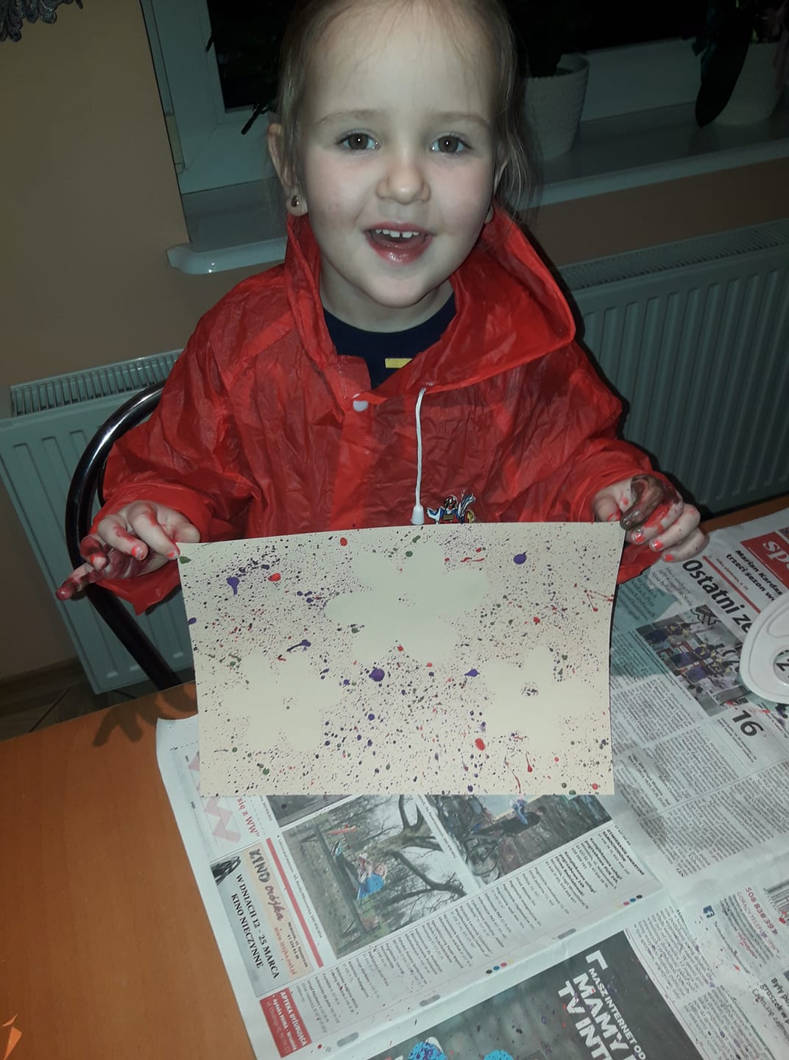



Wiosennie ☺

Slide 18

Zadanie nr 8 (25.03)
Dziś proponuje śpiewający dzień. A mianowicie poniżej podam kilka propozycji piosenek, będą 3 w języku angielskim, które dzieci często śpiewały w przedszkolu. Dodatkowo kilka propozycji piosenek w języku polskim (również znane dzieciom).
Te piosenki wymagają pokazywania i to bardzo ważne. Włączamy dziś dzieciom te utwory, niech wyskaczą się, ponieważ rozwój ruchowy jest równie ważny. Gimnastyka z wykorzystaniem muzyki to świetny duet.

Slide 19
Piosenki w języku angielskim (są napisy w języku polskim dodatkowo):
Piosenka o rekinach - https://www.youtube.com/watch?v=XqZsoesa55w
Koła autobusu kręcą się, kręcą się - https://www.youtube.com/watch?v=e_04ZrNroTo
Piosenka o znajomości kolorów- https://www.youtube.com/watch?v=jYAWf8Y91hA&list=RDjYAWf8Y91hA
Piosenki w języku polskim (konieczne pokazywanie, dzieci doskonale znają):
Zygzak-https://www.youtube.com/watch?v=xm93WFJ7bNs
Kto jak skacze- https://www.youtube.com/watch?v=LNouuY9zrKQ
Ja gram na gitarze- https://www.youtube.com/watch?v=izQ5IAmTaFA
Wystarczy kliknąć na dowolny link i gotowe :)

Slide 20

Zadanie nr 9 (26.03)
Tego dnia dzieci miały za zadanie stworzyć doświadczenie/eksperyment pt: ,,BAŃKA W BAŃCE”. Jak sama nazwa mówi polegało ono na stworzenie za pomocą słomki bańki w bańce.
W celu wykonania doświadczenia należało stworzyć bazowy roztwór (woda + cukier + płyn do naczyń).
Dodatkowo dzieci miały do zrobienia karty pracy:
3-latki (pokolorować i ozdobić suknię Pani Wiosny)
4-latki (kartę pracy z podręcznika zgodnie z programem).

Slide 21






Bańkowe
szaleństwo

Slide 22

Zadanie nr 10 (27.03)
,,CYFERKOWO” – zadanie dzieci polegało na początkowym stworzeniu masy nieniutonowskiej (mąka ziemniaczana + woda), a następnie rysowanie na niej barwnikiem, farbą cyferek paluszkiem. Jest to zadanie łączące ćwiczenie sensoryczne z ćwiczeniem odtwarzania i doskonalenia poznanych cyferek.
Dodatkowo dzieci miały do zrobienia karty pracy:
3-latki (wykleić kwiatki we włosach Pani Wiosny)
4-latki (kartę pracy z podręcznika zgodnie z programem).

Slide 23




CYFERKOWO ☺

Slide 24
DZIĘKUJĘ ZA UWAGĘ
☺

